Slide 1

연구/개발팀 GraphQL 시작하기
정 승 훈 차장

Slide 2
GraphQL
개요
GraphQL은 페이스북에서 만든 쿼리 언어입니다. GrpahQL은 요즘 개발자들 사이에서 자주 입에 오르내리고 있으나, 2019년 7월 기준으로 얼리스테이지(early-stage)임은 분명합니다.
국내에서 GraphQL API를 Open API로 공개한 곳은 드뭅니다. 또한, 해외의 경우, Github 사례(Github v4 GraphQL)를 찾을 수는 있지만, 전반적으로 GraphQL API를 Open API로 공개한 곳은 많지 않습니다.
하지만 등장한지 얼마 되지 않았음에도 불구하고, GraphQL의 인기는 매우 가파르게 올라가고 있다는 사실을 확인 할 수 있습니다.

Slide 3
GraphQL
개요
Graph QL(이하 gql)은 Structed Query Language(이하 sql)와 마찬가지로 쿼리 언어입니다.
하지만 gql과 sql의 언어적 구조 차이는 매우 큽니다. 또한 gql과 sql이 실전에서 쓰이는 방식의 차이도 매우 큽니다. gql과 sql의 언어적 구조 차이가 활용 측면에서의 차이를 가져왔습니다.
이 둘은 애초에 탄생 시기도 다르고 배경도 다릅니다. sql은 데이터베이스 시스템에 저장된 데이터를 효율적으로 가져오는 것이 목적이고, gql은 웹 클라이언트가 데이터를 서버로 부터 효율적으로 가져오는 것이 목적입니다.
sql의 문장(statement)은 주로 백엔드 시스템에서 작성하고 호출 하는 반면, gql의 문장은 주로 클라이언트 시스템에서 작성하고 호출 합니다.

Slide 4
GraphQL
개요
서버사이드 gql 어플리케이션은 gql로 작성된 쿼리를 입력으로 받아 쿼리를 처리한 결과를 다시 클라이언트로 돌려줍니다.
HTTP API 자체가 특정 데이터베이스나 플랫폼에 종속적이지 않은 것 처럼 마찬가지로 gql 역시 어떠한 특정 데이터베이스나 플랫폼에 종속적이지 않습니다.
심지어 네트워크 방식에도 종속적이지 않습니다.
일반적으로 gql의 인터페이스간 송수신은 네트워크 레이어 L7의 HTTP POST 메서드와 웹 소켓 프로토콜을 활용합니다.
필요에 따라서는 얼마든지 L4의 TCP/UDP를 활용하거나 심지어 L2 형식의 이더넷 프레임을 활용 할 수도 있습니다.

Slide 5
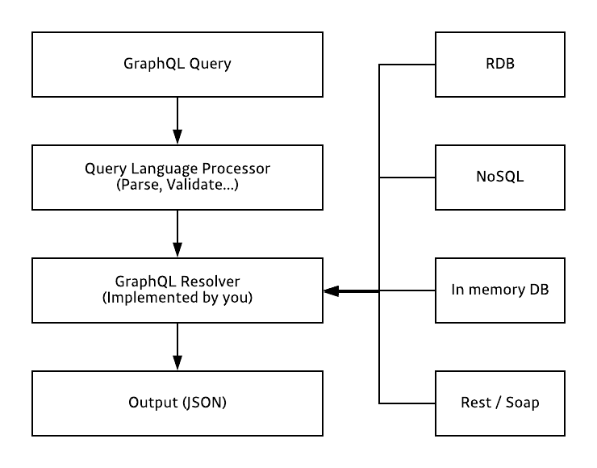
GrapQL
개요

Slide 6
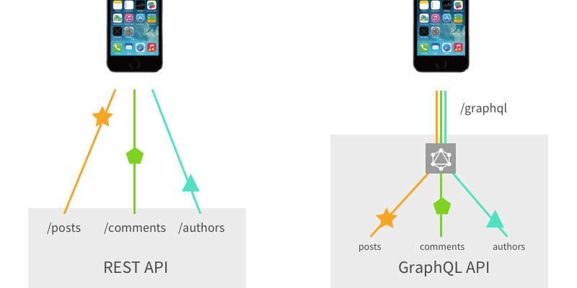
REST API와 비교
개요
REST API는 URL, METHOD등을 조합하기 때문에 다양한 Endpoint가 존재 합니다. 반면, gql은 단 하나의 Endpoint가 존재 합니다. 또한, gql API에서는 불러오는 데이터의 종류를 쿼리 조합을 통해서 결정 합니다.
예를 들면, REST API에서는 각 Endpoint마다 데이터베이스 SQL 쿼리가 달라지는 반면, gql API는 gql 스키마의 타입 마다 데이터베이스 SQL 쿼리가 달라집니다.

Slide 7
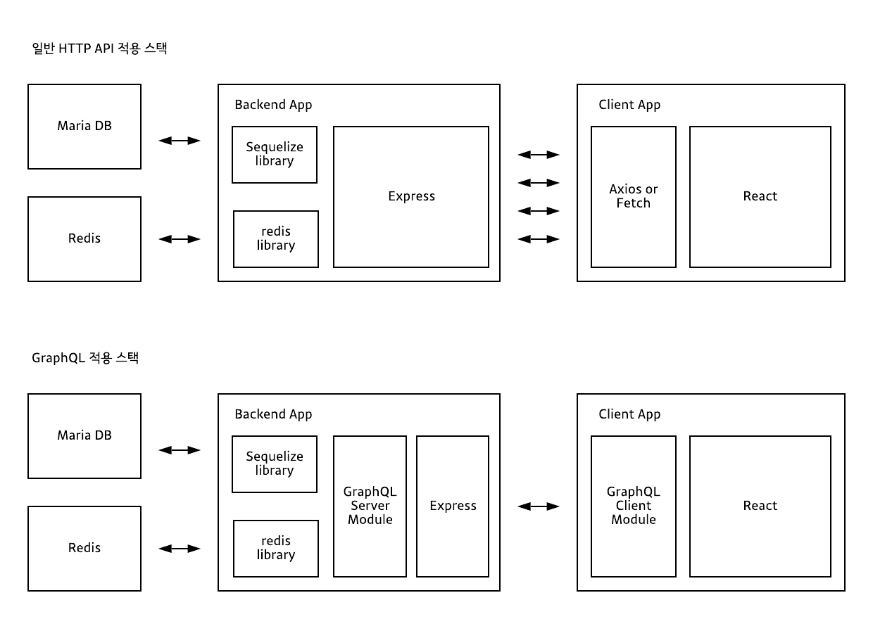
GrapQL
개요

Slide 8
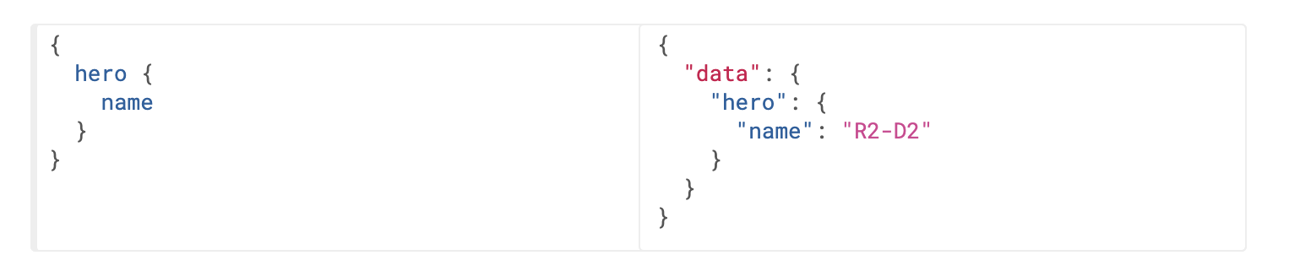
쿼리/뮤테이션(query/mutation)
GraphQL 쿼리문과 응답 데이터 형식
쿼리와 뮤테이션 그리고 응답 내용의 구조는 상당히 직관적 입니다.
요청하는 쿼리문의 구조와 응답 내용의 구조는 거의 일치 합니다.

